Slide 1
Правила дифференцирования
100
200
300
400
500
Геометрический смысл производной
100
200
300
400
500
Физический смысл производной
?
100
200
300
400
Установите соответствие
100
200
300
400
500
Монотонность функции
100
200
300
400
500

Slide 2
Найдите производную функции:
y = 2x-1
Ответ :
$y^{/}$ =2

Slide 3
Найдите производную функции:
y = 3$x^{2}$+5x+17
Ответ :
$y^{/}$ = 6$x$+5

Slide 4
Найдите производную функции:
y = $x^{2}\sin{x}$
Ответ :
$y^{/}$ = 2$x\sin{x+x^{2}\cos{x}}$

Slide 5
Найдите производную функции:
y =$e^{2x}+5x$
Ответ :
$y^{/}$= ${2e}^{2x}+5$

Slide 6
Найдите производную функции:
y =$\frac{\cos{2x}}{x}$
$y^{/}$=$\frac{−2x\sin{2x−\cos{2x}}}{x^{2}}$
Ответ :

Slide 7
Определите по графику функции у = f (x):
у
1. Чему равна производная
в точке М ?
М
y=f(x)
Ответ : 0
1
0
1
х
подсказка

Slide 8
Определите по графику функции у = f (x):
1. Чему равна производная
в точке М ?
у
М
y=f(x)
Ответ : 1
1
0
1
х
подсказка

Slide 9
Определите по графику функции у = f (x):
у
Чему равен угловой
коэффициент касательной
в точке М?
4/3
y=f(x)
2. Чему равна производная
в точке М ?
1
о
М
0
1
х
4/3

Slide 10
Определите по графику функции у = f (x):
у
Чему равен угловой
коэффициент касательной
в точке М?
y=f(x)
2. Чему равна производная
в точке М ?
1
о
120
0
1
х
М
подсказка

Slide 11
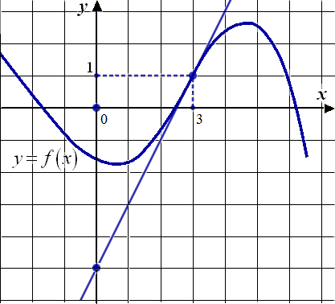
На рисунке изображен график функции y = f(x) и касательная к этому графику в точке с абсциссой, равной 3. Найдите значение производной этой функции в точке x = 3.
Ответ : 2

Slide 12
Найдите мгновенную скорость движения точки, если закон ее движения S(t) задан формулой : S(t) = 2t+1
Ответ : 2

Slide 13
Закон движения тела задан формулой S(t) = 0,25t+2 Найти: Скорость движения в моменты времени t=4 и t=8
Ответ : 0,25 и 0,25

Slide 14
Найдите мгновенную скорость движения точки, если закон ее движения S(t) задан формулой : S(t) = $\frac{3}{ 2}t^{2}$
Ответ : 3t

Slide 15
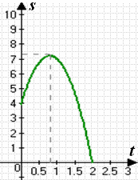
Тело, подброшенное вверх движется по закону
s(t) = 4+ 8t – 5t ² . Найдите:
Скорость тела в начальный момент времени;
1) v (t) = s` (t) = 8 – 10t - скорость тела;
2) t= 0, v(0) = s`(0) = 8 м/с – скорость
тела в начальный момент времени
подсказка
Ответ: 8 м/с

Slide 16
Тело, подброшенное вверх движется по закону
s(t) = 4+ 8t – 5t ² .
Найдите: Наибольшую высоту подъёма тела.
1) v (t) = s` (t) = 8 – 10t - скорость тела;
2) v = 0, 8-10t=0 => t=0,8с
3) s (0,8)= 4+ 8·0,8 – 5· 0,64 =7,2 м – максимальная высота броска тела.
подсказка
Ответ: 7,2 м .

Slide 17
Функция y = f(x) задана на интервале (a;b), на рисунке изображен график её производной.
Укажите промежутки
убывания функции.
у
1
Ответ :
0
1
b
а
х

Slide 18
Функция y = f(x) задана на интервале (a;b), на рисунке изображен график её производной.
Укажите промежутки
возрастания функции.
у
1
а
0
1
b
х
Ответ :

Slide 19
Функция y = f(x) задана на интервале (a;b), на рисунке изображен график её производной.
Определите длину промежутка, на котором касательная к графику функции имеет отрицательный угловой коэффициент?
у
1
а
0
1
b
х
Ответ :
6

Slide 20
Функция y = f(x) задана на интервале (a;b), на рисунке изображен график ее производной.
Укажите промежутки
возрастания функции
у
1
а
0
1
b
х

Slide 21
Функция y = f(x) задана на интервале (a;b), на рисунке изображен график ее производной.
у
Определите длину наименьшего промежутка убывания функции.
1
а
0
1
b
х
1

Slide 22
Найдите функцию по графику её производной
у
у
у
у
1
1
1
1
х
х
х
х
0
1
0
1
0
1
0
1
100
200
300
400

Slide 23
Найдите функцию по графику её производной
у
у
у
у
1
1
1
1
х
х
х
х
0
1
0
1
0
1
0
1
100
200
300
400

Slide 24
Найдите функцию по графику её производной
у
у
у
у
1
1
1
1
х
х
х
х
0
1
0
1
0
1
0
1
100
200
300
400

Slide 25
Найдите функцию по графику её производной
у
у
у
у
1
1
1
1
х
х
х
х
0
1
0
1
0
1
0
1
100
200
300
400

Slide 26
Да ты – везунчик!!!

